Slide 1
磁场对通电导线的作用力
The force of a magnetic field on an energized conductor

Slide 2
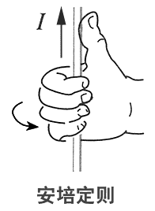
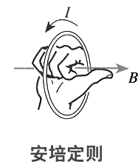
安培定则

Slide 3
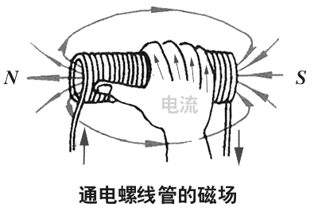
安培定则

Slide 4
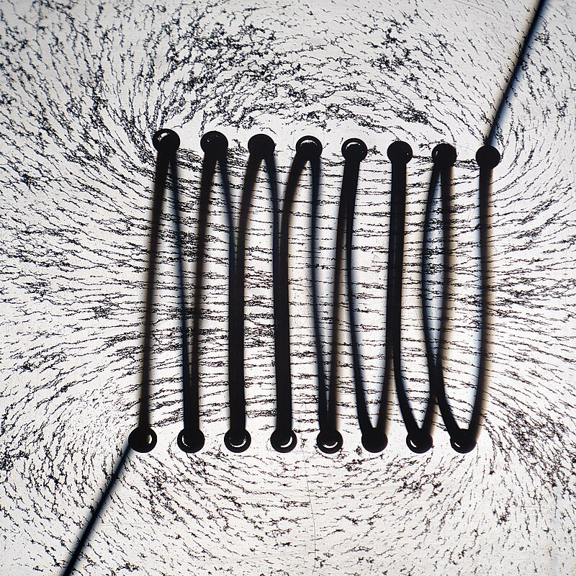
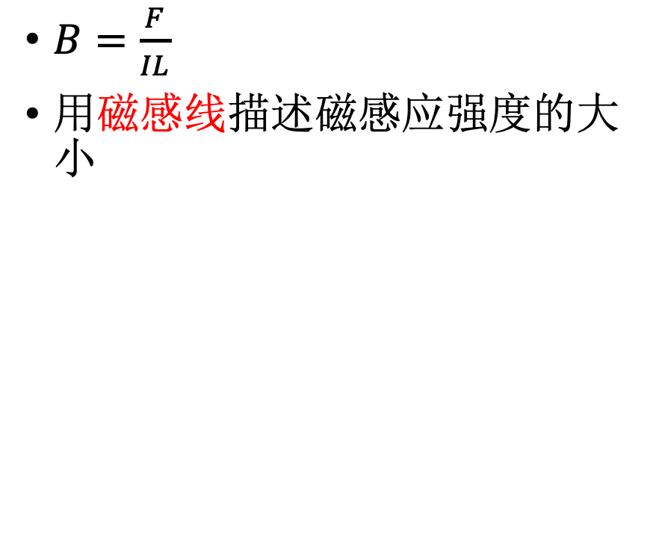
磁感应强度
$B=\frac{F}{IL}$
用磁感线描述磁感应强度的大小

Slide 5
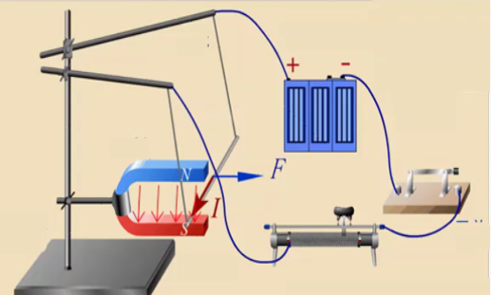
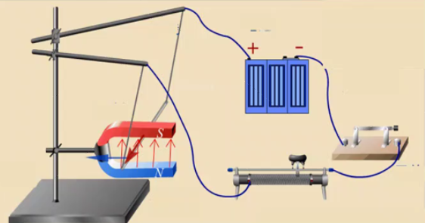
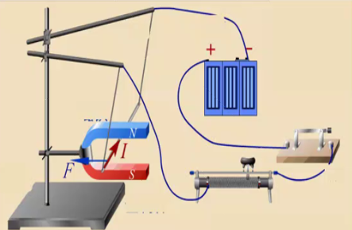
在实验中，安培力的方向是怎样的？
I
F
B
①改变磁场方向
B
F
I
I
②改变电流方向
F
B

Slide 6
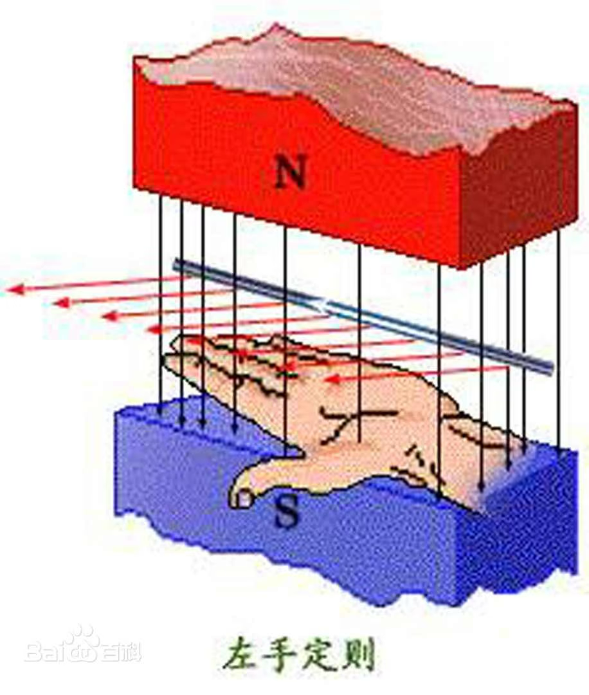
左手定则

Slide 7
第一次使用，我告诉你3个物理量，左手应该如何摆放（下次可就只告诉2个了）
F
B
F
B
I
I
B
B
I
F
I
30°
F

Slide 8
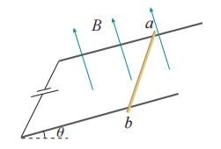
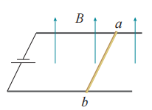
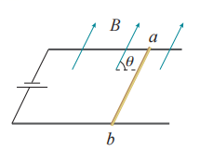
下次
B
B
B
F
F
F
I
侧视图
×
×
I
I
θ

Slide 9


分析同向，反向电流的安培力
a
b
F
规律：同方向电流相互吸引,反方向电流相互排斥

Slide 10
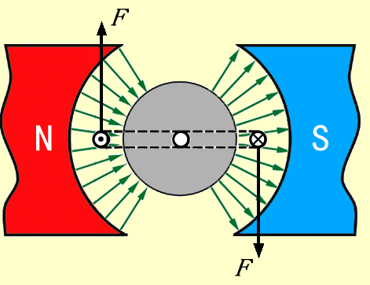
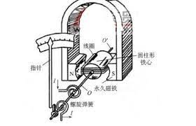
安培力的应用：磁式电流表

Slide 11

三、磁电式电流表
磁电式电流表的刻度为什么是均匀的？
线圈转动的轨迹圆上B大小处处相等，当线圈转动时B与I始终互相垂直。
F=ILB
θ ∝ I，表盘的刻度均匀

Slide 12
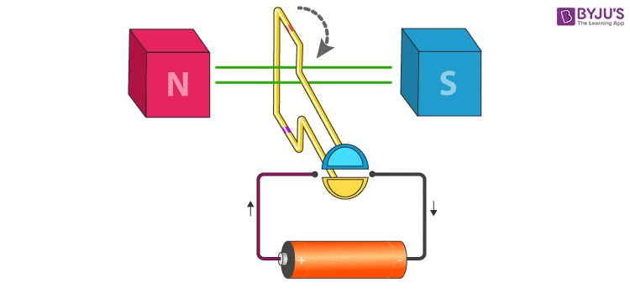
电动机

Slide 13
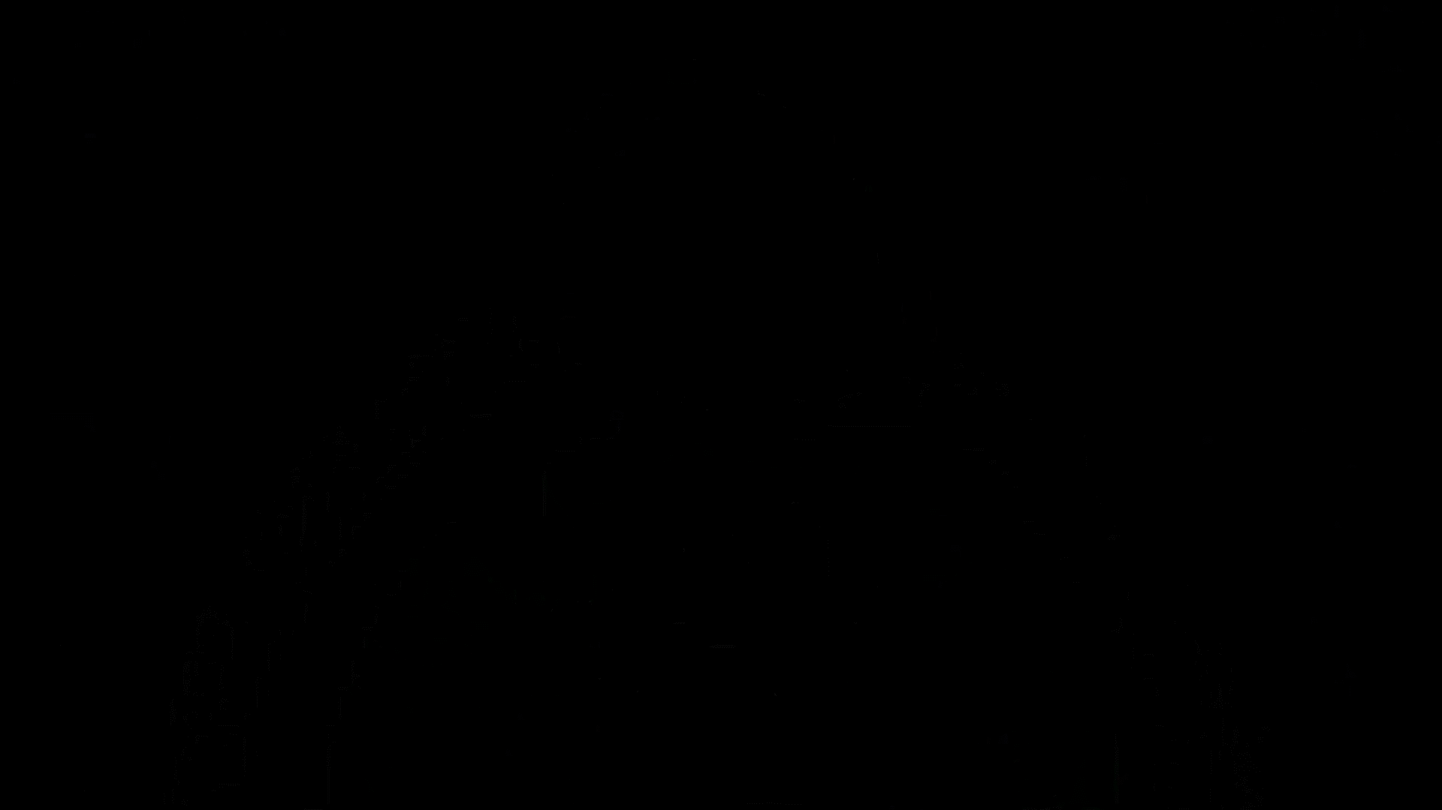

Slide 14
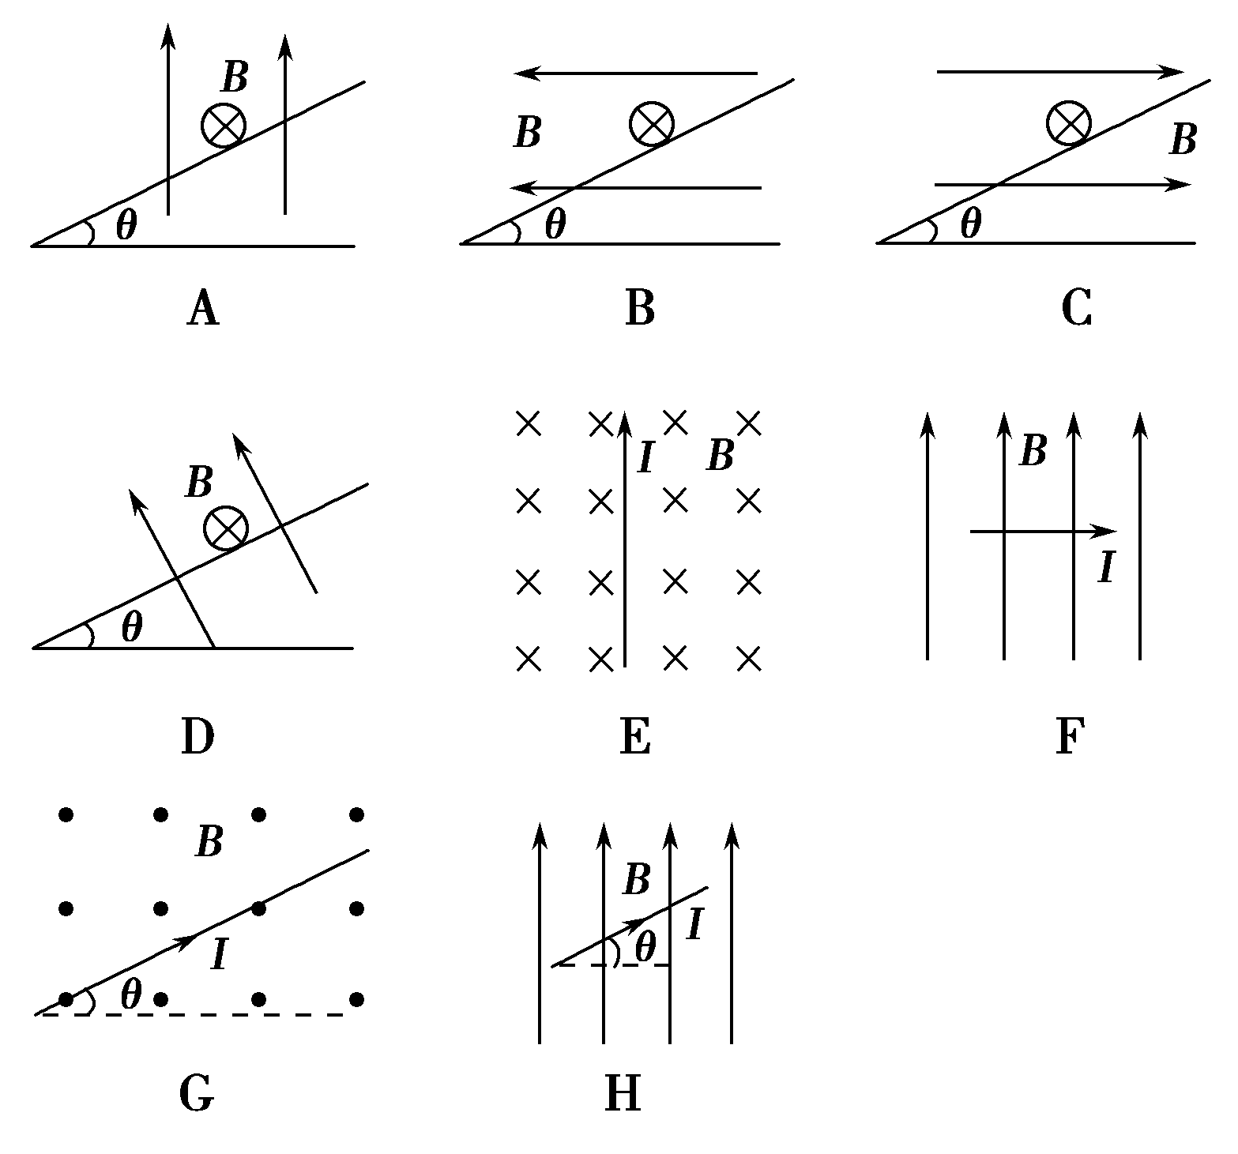

Slide 15

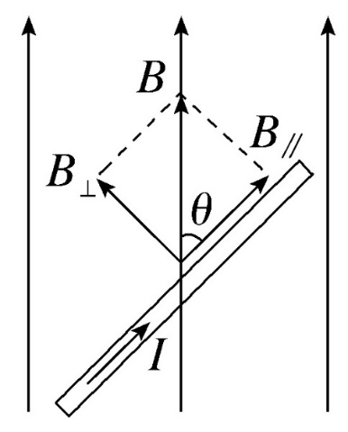
IlB
1. 通电导线的方向与磁场的方向垂直时：安培力F= ⁠。
0
2. 通电导线的方向与磁场的方向平行时：安培力F= ⁠。
3. 电流的方向
与磁场方向夹角为θ时（如图所示）
（1）把磁感应强度B分解：
Bsin θ
①与导线垂直的分量B⊥= ⁠；
Bcos θ
②与导线平行的分量B∥= ⁠。
IlBsin θ
（2）导线所受的安培力是B⊥产生的，即安培力F=IlB⊥= ⁠。

Slide 16
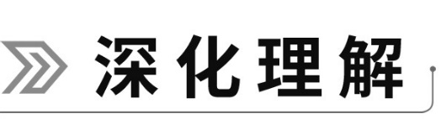
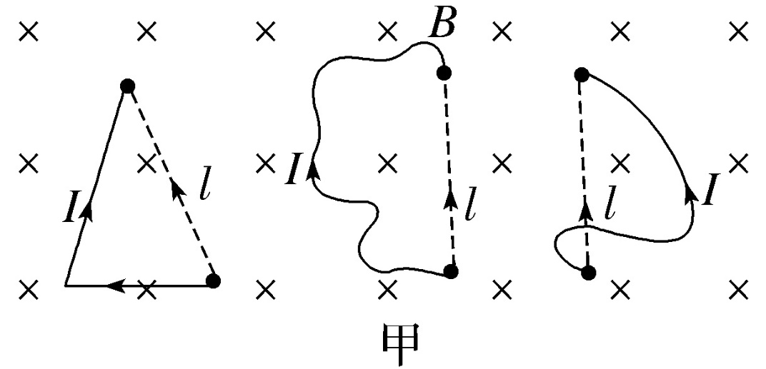
1． 安培力公式F=BIlsin θ的理解
（1）公式适用于匀强磁场中的通电导线。
（2）当导线弯曲时，l为连接导线两个端点的线段的长度，相应的电
流方向沿l由始端流向末端。如图甲所示。

Slide 17
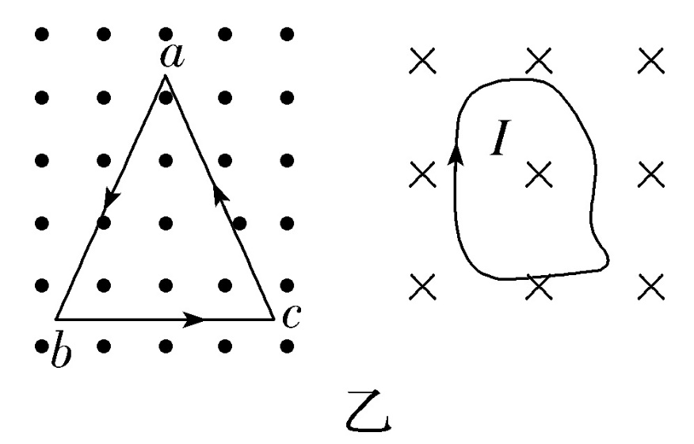
2. 当通电导线处于多个磁场中时，每个磁场对导线都有作用力，则通电导
线所受的安培力为这几个安培力的矢量和。
3． 推论：在匀强磁场中，任意形状的闭合共面通电线圈，当线圈平面与
磁场方向垂直时，线圈的有效长度l=0，整个通电线圈所受安培力
F=0，如图乙所示。

Slide 18
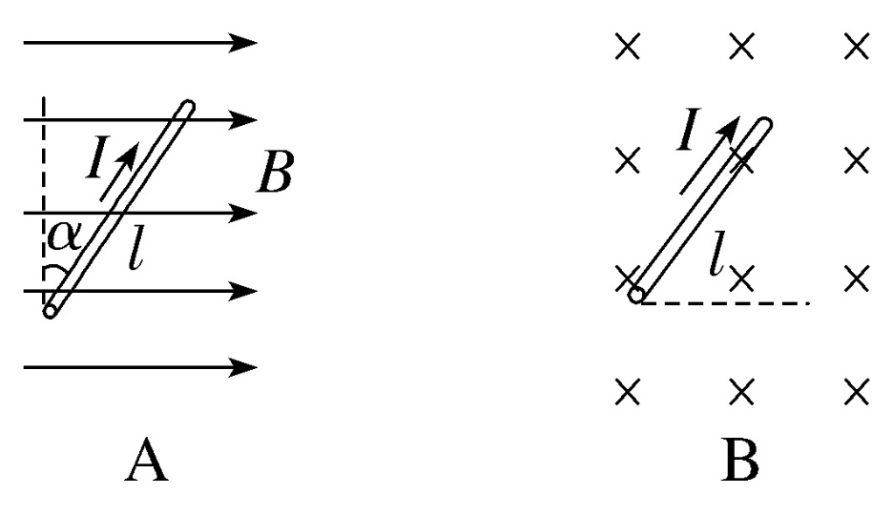
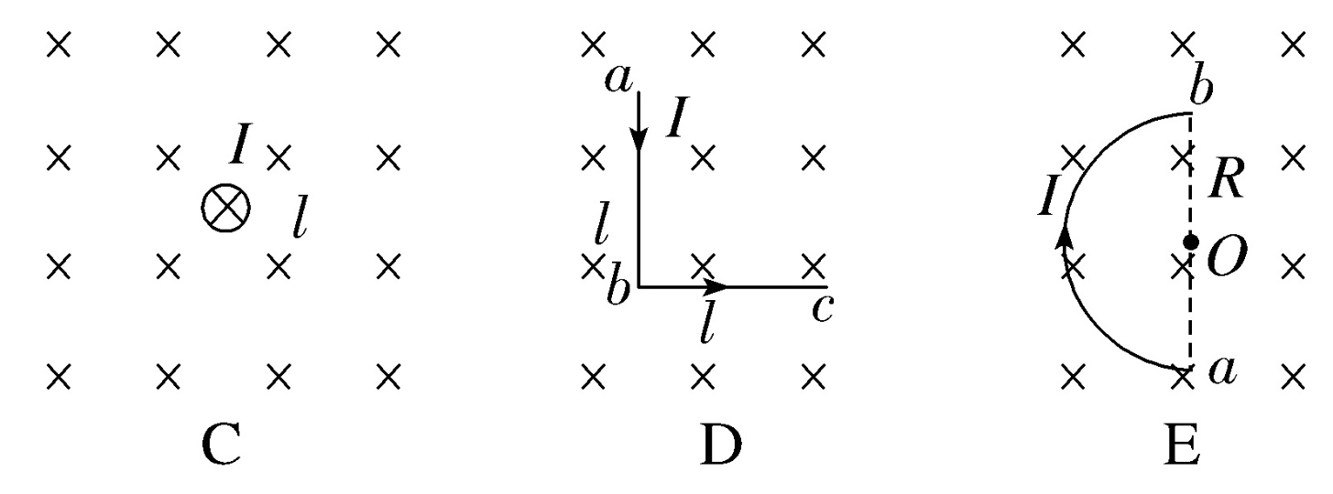
【例 3】 （安培力的计算）如图所示，在匀强磁场中放有下列各种形
状的通电导线，电流为I，磁感应强度为B。

Slide 19
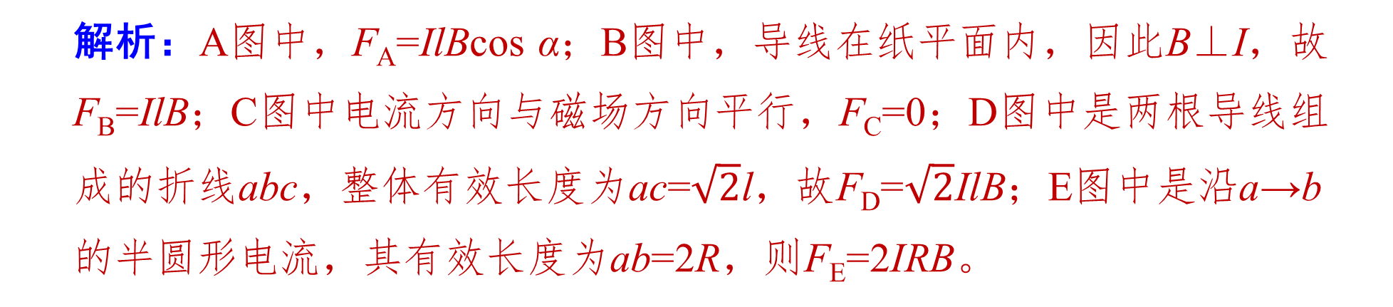
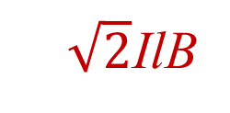
写出各导线所受到的安培力大小的表达式：F_{A}= ，
F_{B}= ，F_{C}= ，F_{D}= ，F_{E}= 。
IlBcos α
IlB
0
$\sqrt{2}$IlB
2IRB
解析：A图中，F_{A}=IlBcos α；B图中，导线在纸平面内，因此B⊥I，故
F_{B}=IlB；C图中电流方向与磁场方向平行，F_{C}=0；D图中是两根导线组
成的折线abc，整体有效长度为ac=$\sqrt{2}$l，故F_{D}=$\sqrt{2}$IlB；E图中是沿a→b
的半圆形电流，其有效长度为ab=2R，则F_{E}=2IRB。

